Slide 1


SVN基础
乐露露 llle@iflytek.com
技术委员会办公室 配置管理组

Slide 2

主要内容
什么是SVN？（SVN概述）
为什么要用SVN？（SVN能做什么）
怎么用SVN?（基础操作和规范）
遇到问题怎么办？（常见问题解答）

Slide 3
什么是SVN？
Notes:
更多模板、视频教程：http://www.mysoeasy.com

Slide 4
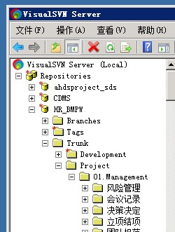
SVN概述
SVN（Subversion）是公司目前主要使用的版本管理工具，非常适合中小型团队使用。
版本库（Repository）是SVN的核心，它按照文件树形式储存数据－包括文件和目录，任意数量的客户端可以连接到版本库，读写这些文件。通过写数据，别人可以看到这些信息；通过读数据，可以看到别人的修改。
SVN帮我们记住每次上传到这个服务器的档案内容，并且自动的赋予每次的变更一个版本。它还能告诉我们每个版本是在什么时间、由什么人、做了什么样的修改。
Notes:
我们存储的数据是以版本库的形式记录在SVN上的，比如，新项目立项了，我们要往SVN上放代码，放项目文档，那么首先要在总库下建立该项目的版本库，按照目前公司通用的目录结构：Branches，Tags，Trunk，或者工程类的按照management，business，study，engineering，cr manage的目录建库，这个目录下还有对应的二级目录也是一并建好的，这样代码放在branches下source里，项目立项书放在trunk-project-management-立项结项里，都有统一的地址，项目组成员和其他人，比如我们配置管理员，就能很容易找到每个项目的相应资料。

Slide 5


SVN概述
SVN服务器
服务器文件
检出
版本库浏览器
上传
本地副本
用户PC机
用户PC机
用户PC机

Slide 6
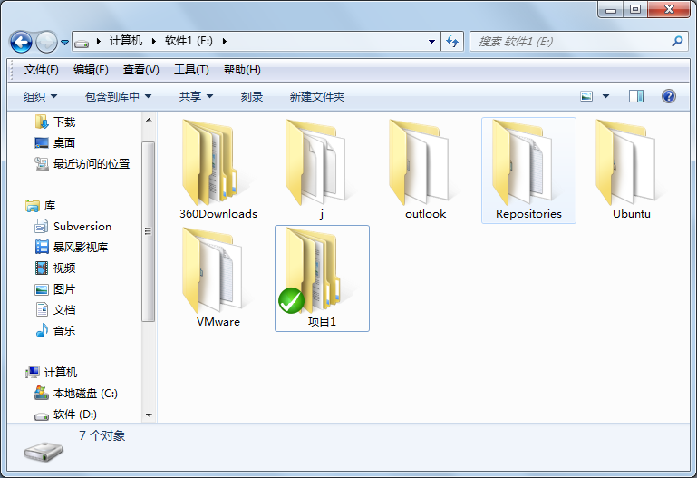
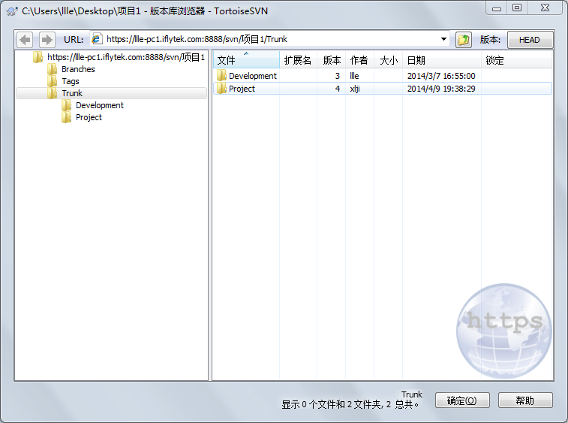
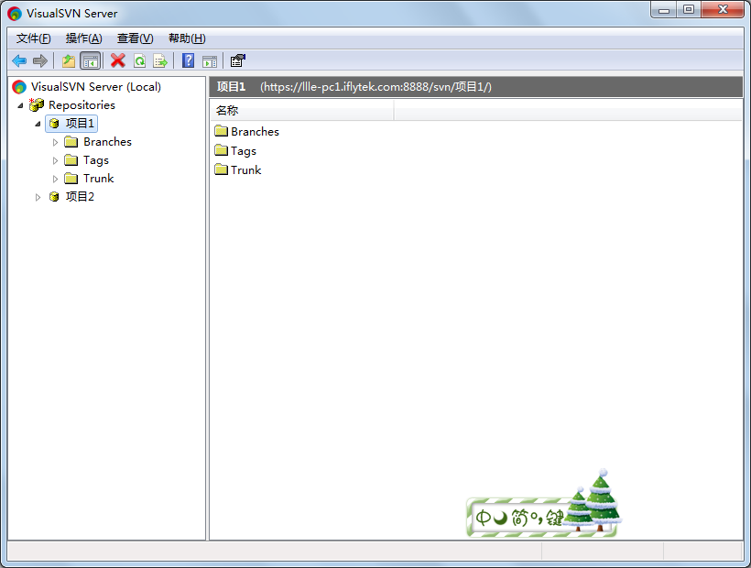
SVN概述
服务器文件
浏览服务器文件
本地副本
Notes:
演示

Slide 7
为什么要用SVN？
Notes:
更多模板、视频教程：http://www.mysoeasy.com

Slide 8


从前，有个程序员…
Coding
Coding
有一天
硬盘坏了…
Notes:
备份代码

Slide 9

从前，有个程序员…
啥？要改半年前的版本的bug？
鬼知道源代码放哪里去了？
源代码早就改的面目全非了，肿么办？
Notes:
查看历史

Slide 10
从前，有群程序员…
code.c
code.c
code.c
code.c
code.c
到底谁手上的文件是最新的？
Notes:
协同开发

Slide 11
从前，有群程序员…
code
code
code
code
code
我嘞个去！
谁覆盖了我的代码！
code
Notes:
权限管理

Slide 12

为什么要用SVN？
备份文件
上传SVN服务器的文件，即使是删除了也不会真的丢失
版本管理
可以轻松的找回文件的任何一个历史版本
协同工作
防止多人修改同一文件时出现冲突或覆盖
权限管理
SVN为用户提供了只读、读写多种权限
Notes:
权限管理

Slide 13
怎么用SVN？

Slide 14
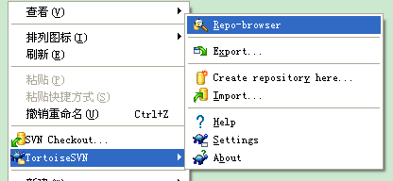
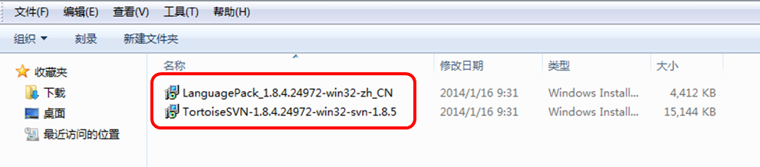
TortoiseSVN使用基础
SVN安装
32位操作系统
\\share.iflytek.com\Download\SVN\1.8.4（适用于win32） (建议安装此版本)
64位操作系统
\\share.iflytek.com\Download\SVN\1.8.1（适用于win64）
安装成功：右击桌面，菜单中显示TortiseSVN
先安装Tortoise，再安装Language Pack
Notes:
TortoiseSVN 是 Subversion 版本控制系统的一个免费开源客户端，项目组对svn的使用主要指对TortoiseSVN的使用。

Slide 15
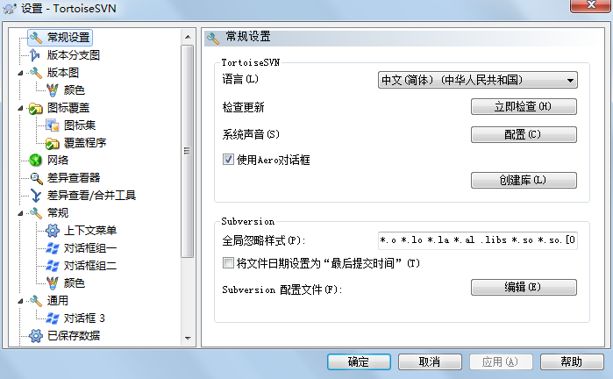
TortoiseSVN使用基础
修改显示语言
右击桌面→TortoiseSVN→Settings

Slide 16
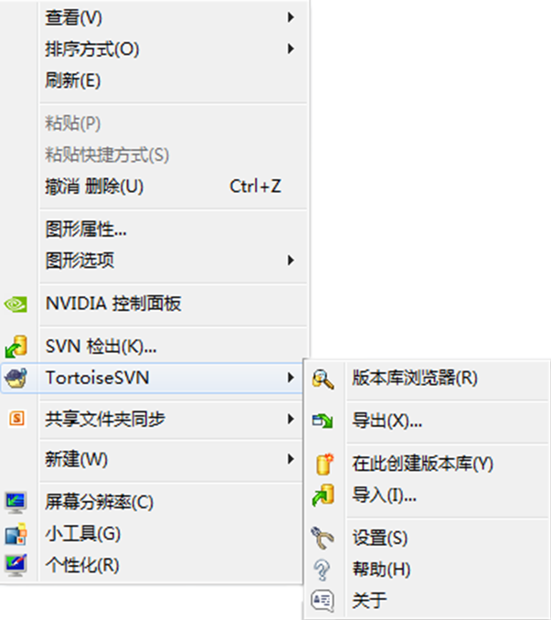
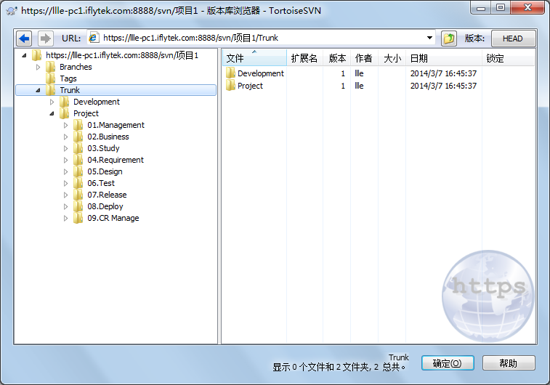
TortoiseSVN使用基础
访问版本库
访问方式：右击电脑桌面→ TortoiseSVN→版本库浏览器，输入访问地址（可用域账户登录http://manager.svn.iflytek.com/SVNProject/view/index.jsp在仓库列表—仓库查询列表 查询）；
账户名：个人域账户名，密码：个人域账户密码。

Slide 17
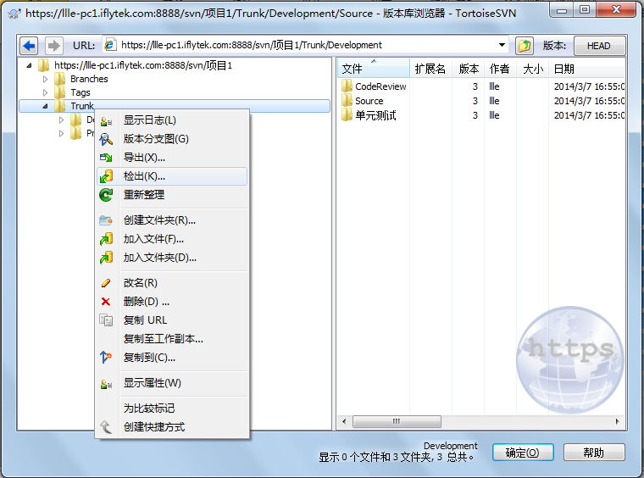
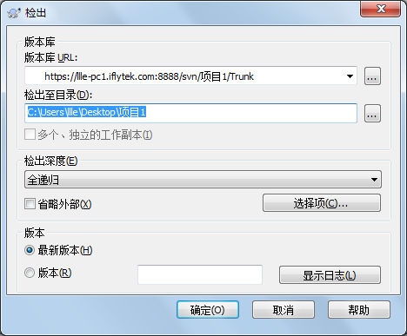
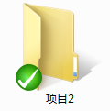
TortoiseSVN使用基础
检出（Checkout）
右击需要检出到本地的文件或目录→检出
注意：检出前先在本地新建文件夹
Notes:
和下载的区别

Slide 18

TortoiseSVN使用基础
：状态正常
：已修改，未提交
：冲突，修改的副本不是服务器上的最新版本
：只读
：该文件已被锁定，锁定者解锁后才能他人才能修改
：删除或丢失
：已添加，未提交
：未纳入版本控制

Slide 19
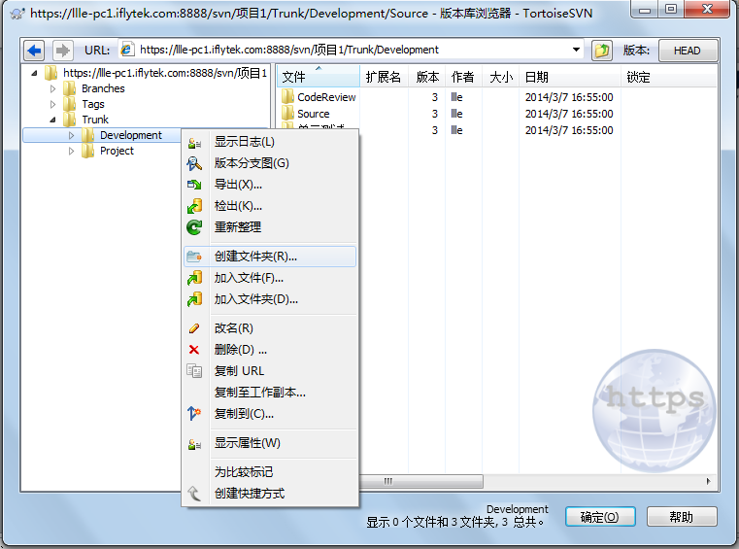
TortoiseSVN使用基础
创建目录（Create folder）
方式1：右击版本浏览器中目录→新建文件夹
方式2：在本地新建文件夹→执行“增加”“提交”操作（参照“提交”操作步骤）

Slide 20
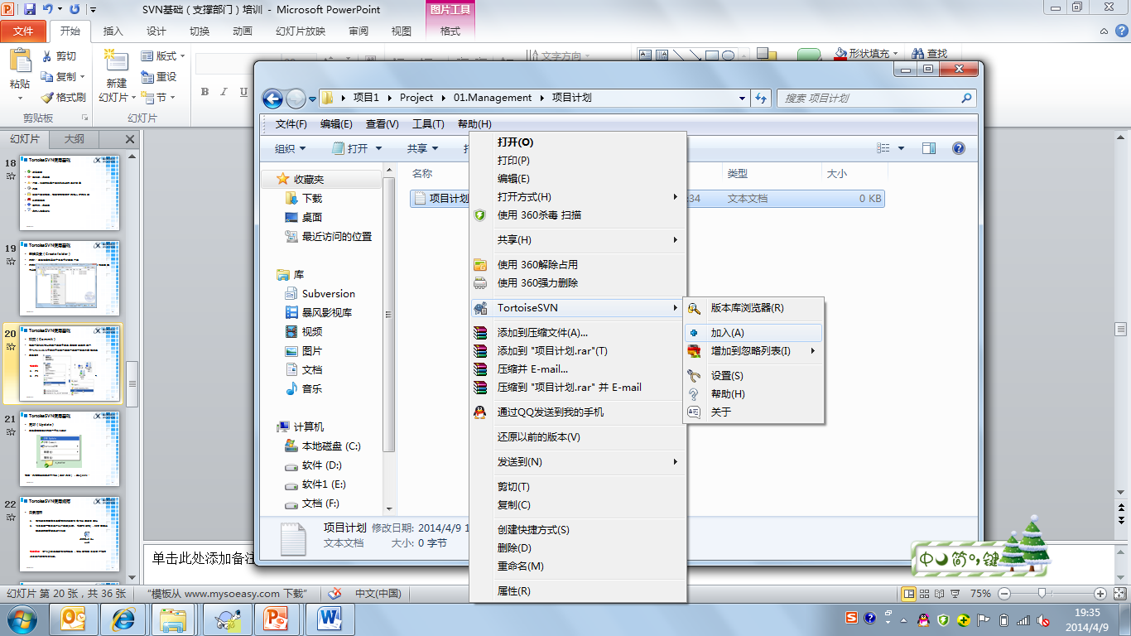
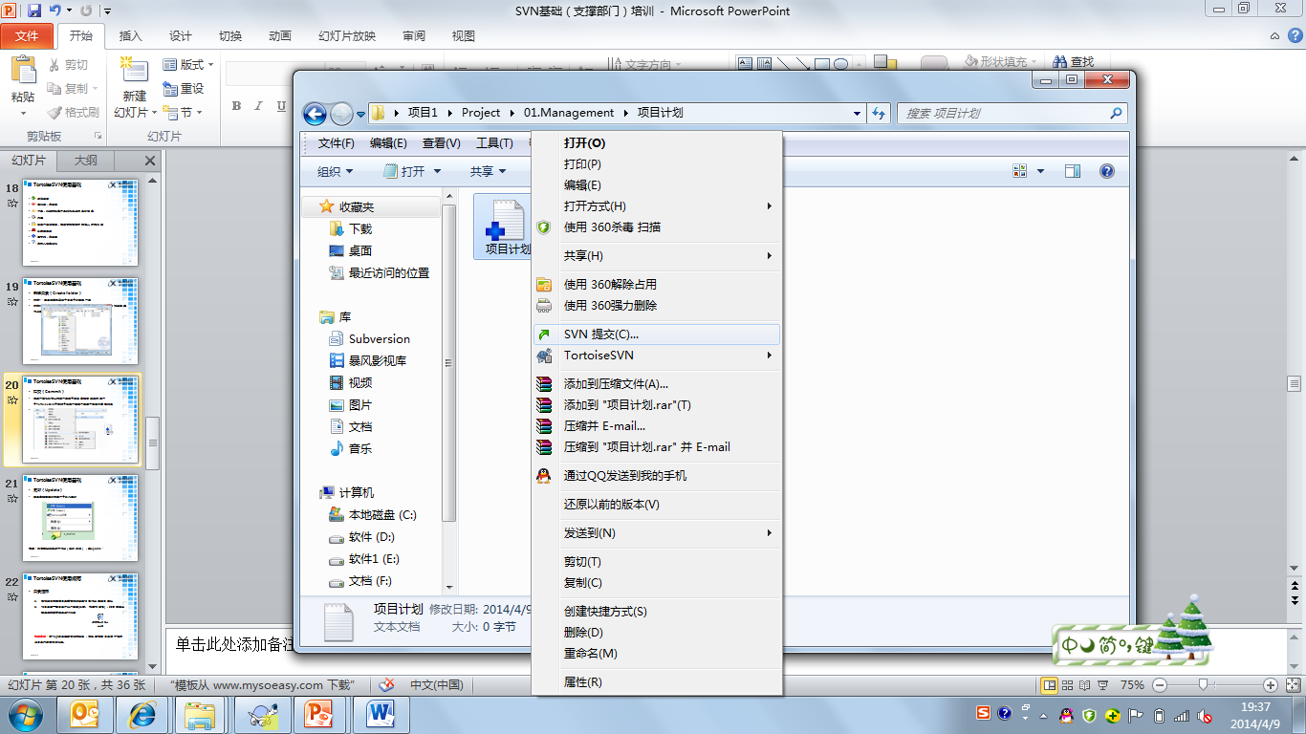
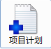
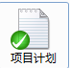
TortoiseSVN使用基础
提交（Commit）
把文件复制到检出的文件夹里→右击本地需提交的文件→TortoiseSVN→增加→该文件或文件夹左下角显示蓝色加号
右击已添加的文件→SVN提交
注意：
不要上传过大的文件
不允许上传没有内容或与工作无关的文件
提交修改文件必须填写备注，注明提交原因和修改内容

Slide 21
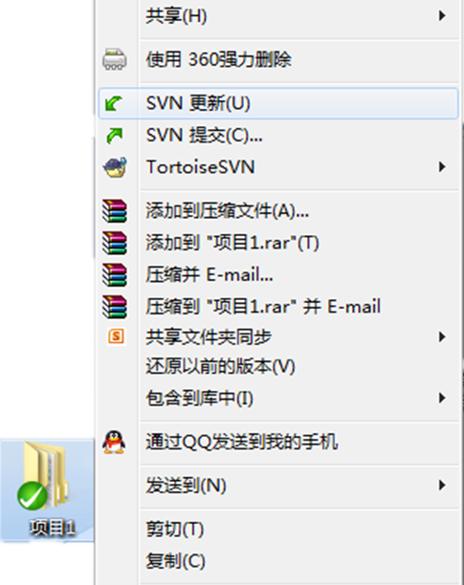
TortoiseSVN使用基础
更新（Update）
右击本地需更新的目录或文件→SVN更新
注意：修改本地副本文件时必须先执行“更新”操作，否则容易产生冲突（多人修改同一文件）。先在编辑器里保存代码（最好关掉），再update！

Slide 22
TortoiseSVN使用基础
强制锁定
设置文件必须获取锁定后才能编辑，否则为只读
方法：
右击本地需锁定的文件→TortiseSVN →属性→请求锁定
注意：设置强制锁定的文件修改步骤为：右击该文件→ TortiseSVN →获取锁定→修改→右击提交，提交后自动解锁

Slide 23
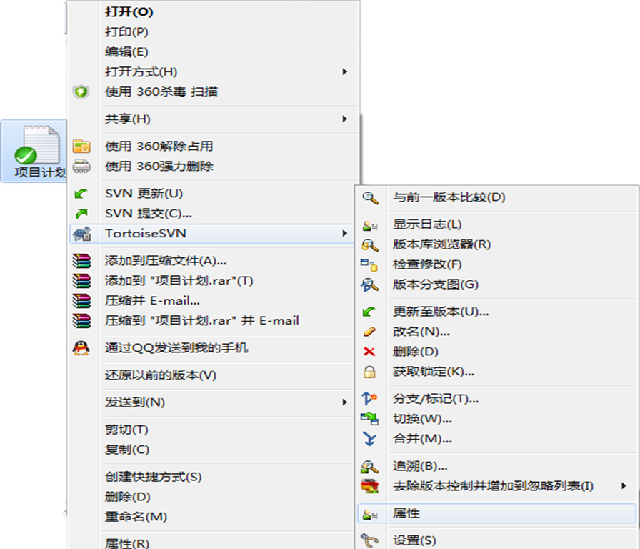
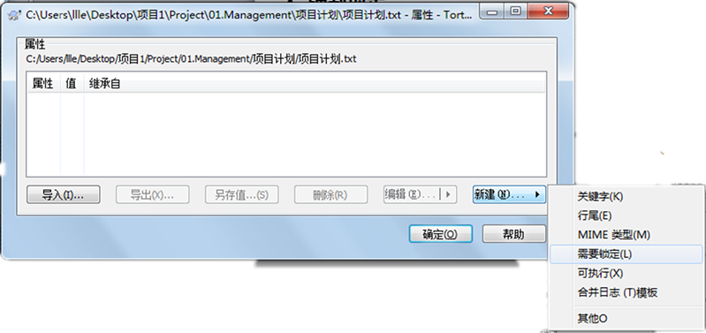
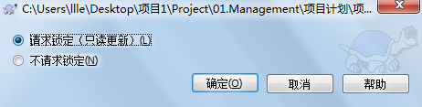
TortoiseSVN使用基础

Slide 24
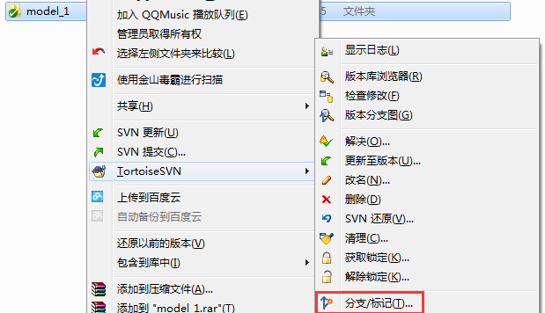
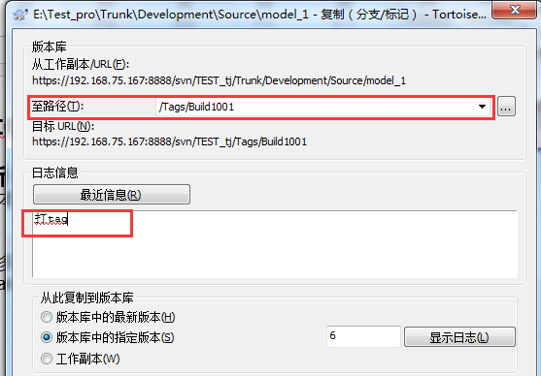
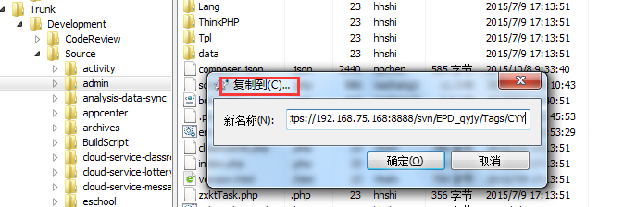
TortoiseSVN使用基础
打Tag
1、在版本库浏览器中，右键—复制到
2、在本地副本中的代码目录 右键—分支/标记

Slide 25
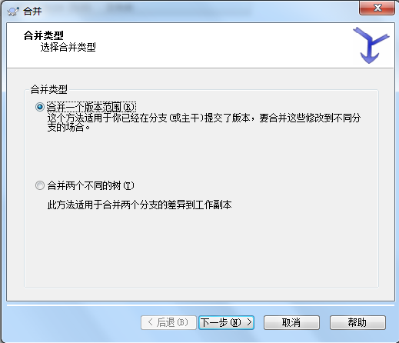
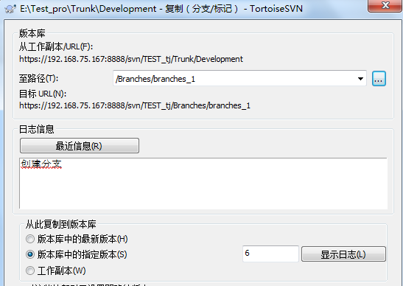
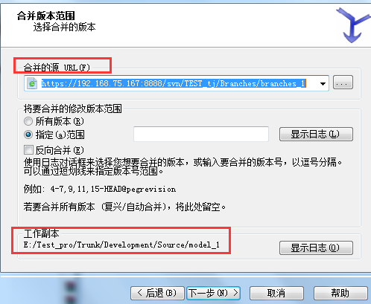
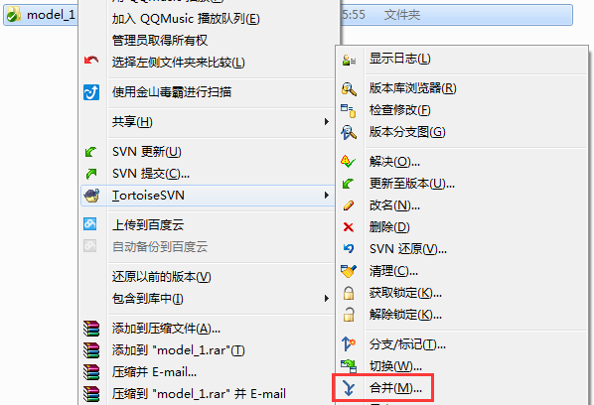
TortoiseSVN使用基础
分支/合并

Slide 26
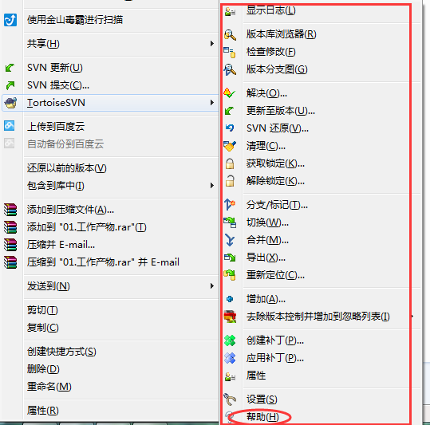
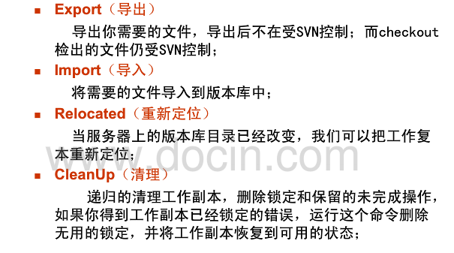
TortoiseSVN使用基础
其他常用操作

Slide 27
TortoiseSVN使用基础
本地副本操作流程

Slide 28
TortoiseSVN使用规范
申请建库
申请方式：
通过OA流程申请（OA-流程-IT服务类-13 SVN 仓库申请），流程使用说明：\\share.iflytek.com\Download\SVN。
要求：
项目简称一般应为英文简称
项目名称应与立项申请书保持一致

Slide 29
TortoiseSVN使用规范
目录结构
按照项目配置库目录结构说明提交相应代码或项目资料
根目录及一级目录不允许变动(删除、移动和改名)，如有需要必须通过配置管理员进行修改
注意：有Tags目录读写权限的组员，在创建构建目录后不得对此目录内容做任何修改。

Slide 30
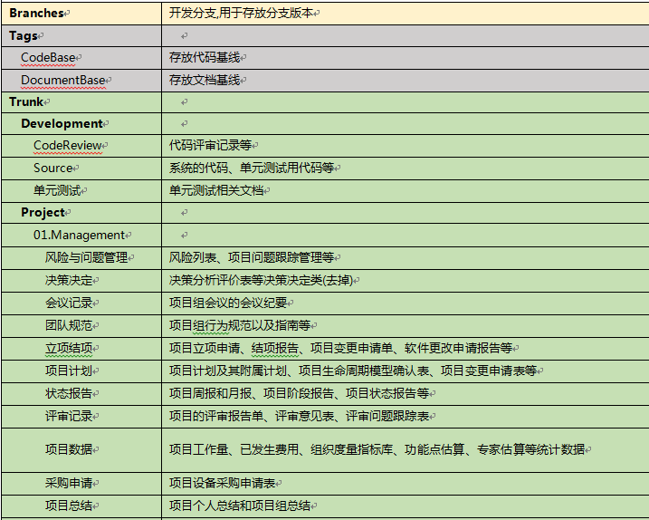
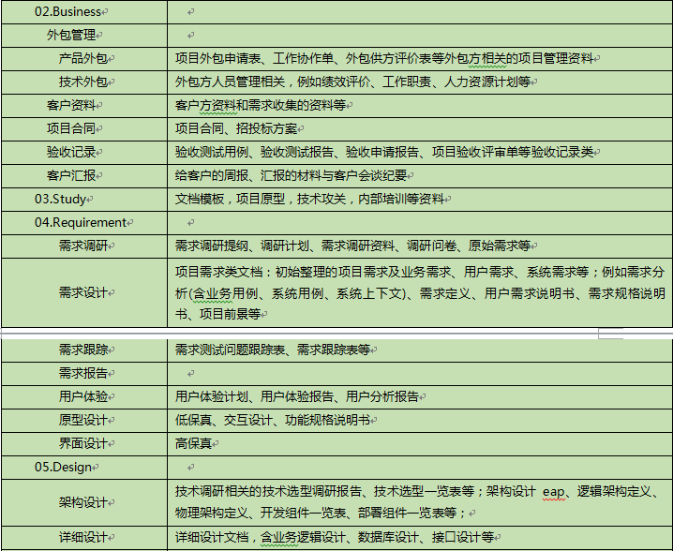
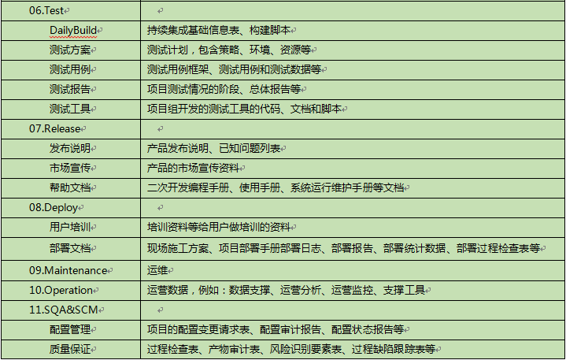
TortoiseSVN使用规范
目录结构
Branches：开发分支，用于存放分支版本
Tags：存放构建及基线版本
Trunk：项目主干目录
Development：源代码和单元测试类工具
Project：项目管理日常工作维护空间

Slide 31
TortoiseSVN使用规范
权限分配
无：无法查看
只读：可以查看、检出、修改，不能上传、删除
读写：可以查看、检出、修改、上传、删除
继承：和上级目录的权限保持一致
权限开通方法：通过OA流程申请（OA-流程-IT服务类-14 SVN权限申请）
流程使用说明：\\share.iflytek.com\Download\SVN 。
角色 | 目录 | 权限
项目经理 | 所有目录 | 读写
开发经理 | 所有目录 | 读写
开发人员 | 所有目录 | Tags只读，其他目录读写
测试人员 | 所有目录 | Dev、Tags只读，其他目录读写
项目成员 | 所有目录 | Dev、Tags只读，其他目录读写
配置管理员 | 所有目录 | 读写

Slide 32
TortoiseSVN使用规范
命名
文档：
文档类别名称_项目简称_子系统名称（可选）
例：《项目立项申请书_SQJZ》、《项目组周例会记录（2013/08/05）_SQJZ》
构建版本号：
项目简称（可选）_Build1001 版本发布时间（可选），版本号逐一递增
例：《SQJZ_Build1001》、《QBFXT_Build1001》等
注意保持RDM(或其他系统)和SVN中版本号一致
基线：
子系统标识(可选) _基线名称 年-月-日
例：《计划基线 2013-5-30 》、《发布基线 2013-8-9》

Slide 33
TortoiseSVN使用规范
基线建立
依据：《项目生命周期裁剪确认表》
完成需求、设计、发布评审后将纸质评审单至配置管理员处，经检查无误后，配置管理员邮件通知项目经理建立相应基线，并在建立完成后邮件通知本项目组员，抄送scm组。
建立方法：项目SVN库中tags目录下新建基线目录；
基线名称：XX基线 2014-X-X；
基线内容：XX评审单中所列的评审资料+XX评审单。

Slide 34
遇到问题怎么办？

Slide 35
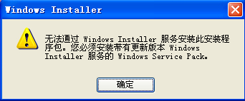
SVN安装问题
问题描述：安装SVN时出现如下报错：
解决方法：按照提示下载安装windows service pack即可。地址：http://www.microsoft.com/zh-cn/download/confirmation.aspx?id=8483

Slide 36
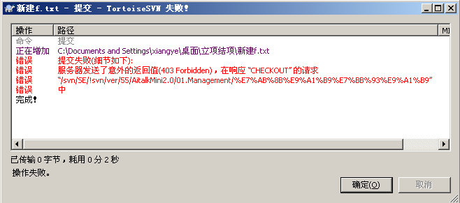
权限
问题描述：提交文件时，系统返回403 Forbidden报错
原因分析：
权限不足
用户名、密码、URL地址错误
解决方法：
首先清空TortoiseSVN缓存数据，重试后未解决则：
发送邮件给scm组，确认权限已开通
检查用户名、密码、URL地址是否正确（如：大小写）
注：正确的路径地址在http://192.168.75.168/http://192.168.75.167 上获取 ！

Slide 37
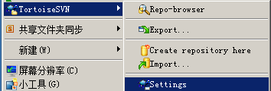
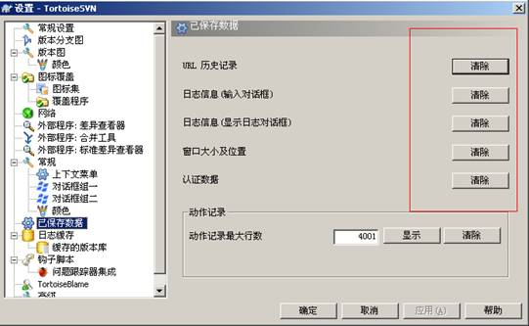
权限
如何清空TortoiseSVN缓存数据？
桌面右击→TortoiseSVN→Settings→常规-已保存数据→清除

Slide 38
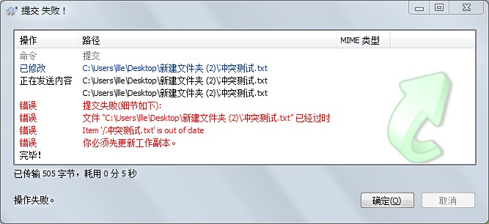
冲突
自动合并冲突
问题描述：提交文件时出现“resource out date;try updating”
原因分析：版本库中的此文件已经被其他人修改了
解决方法：
点“ok”按钮退出。
将自己更新的文件另存好。
执行”更新”，然后”提交”。
如果修改与更新得到的代码不冲突，则自动合并。
Notes:
截图给我们

Slide 39
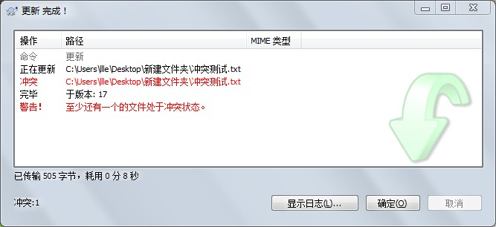
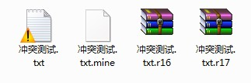
冲突
手动合并冲突
问题描述：如果更新出现“One or more files are in a conflicted state.”红色警告，说明严重冲突，SVN自动产生几个文件记录冲突。
filename.mine：本地最新更改的内容
filename.rOLDREV：上次更新之后未作更改的版本
filename.rNEWREV：服务器上最新的版本
Notes:
截图给我们

Slide 40
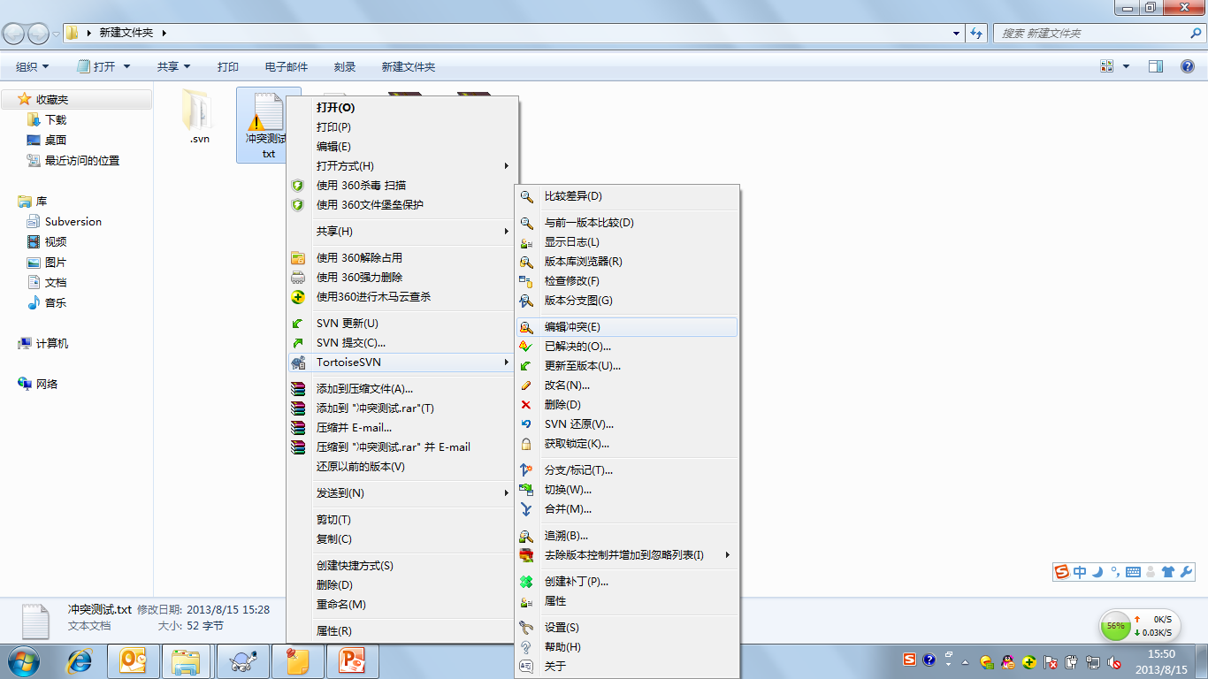
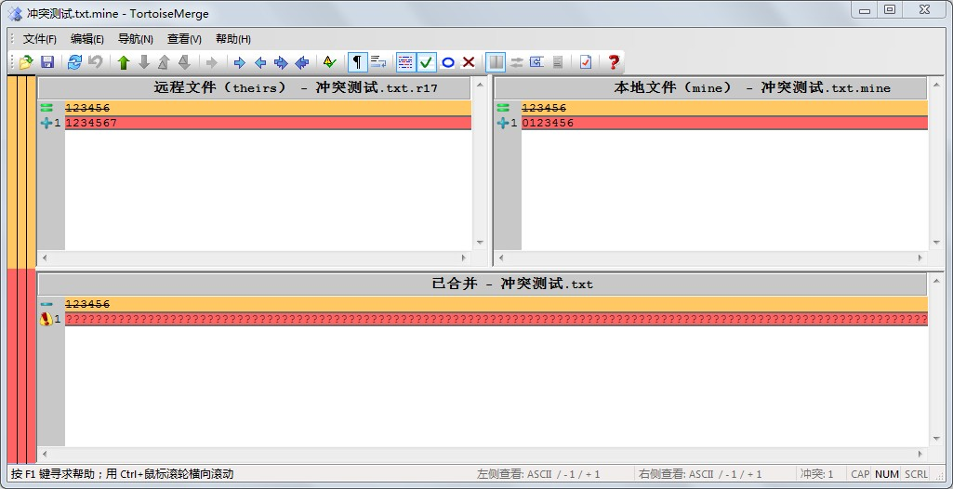
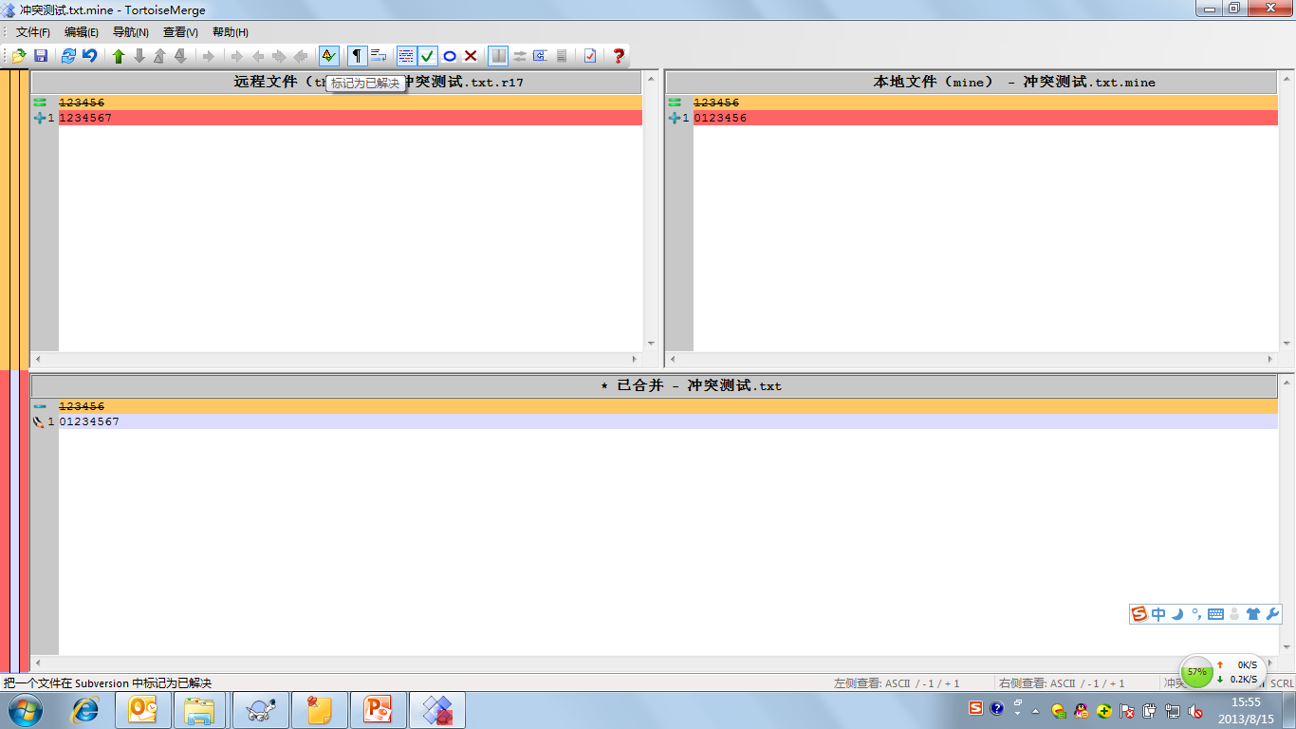
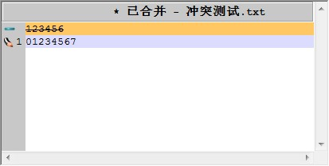
冲突
解决方法：
本地修改
服务器更新
手动写入希望合并的结果
Notes:
截图给我们

Slide 41
冲突
如何避免和减少冲突？
修改前先从库中更新
修改后及时提交
设置只读属性
提交前使用检查更新功能进行检查
操作方法：提交前，右键svn菜单执行“检查修改”，检查是否
会产生冲突
Notes:
截图给我们

Slide 42
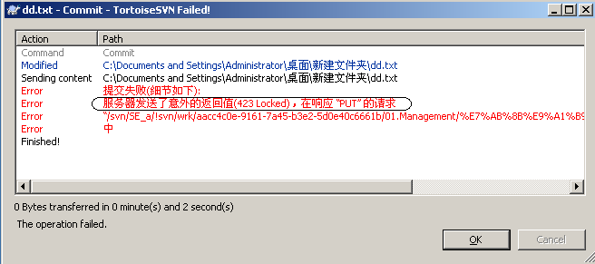
锁定
前提：修改操作统一使用“锁定——修改——解锁”步骤，不允许采用先删除后导入的方式或重复上传的方式
问题描述：当我们提交已修改文档时，系统返回报错“423 locked”或检出的文件只读，图标左下角为
原因分析：该文档已被他人锁定
解决方法：
和原锁定的同事沟通
破除锁定（释放别人拥有的锁）
窃取锁定（强制获得别人拥有的锁）
注意：无特殊情况请尽量避免使用破除和窃取锁定。
Notes:
还是截图给我们

Slide 43
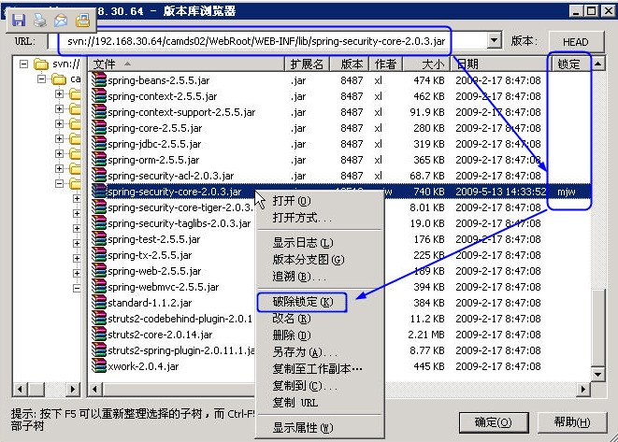
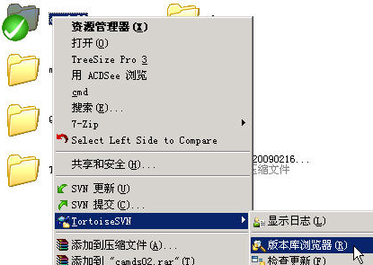
锁定
如何破除锁定？
Notes:
还是截图给我们

Slide 44
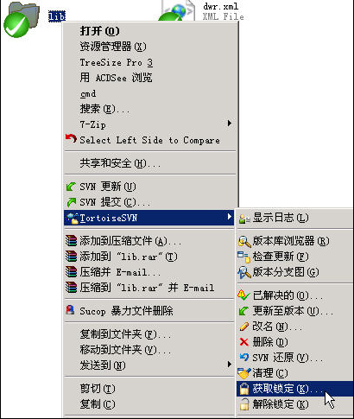
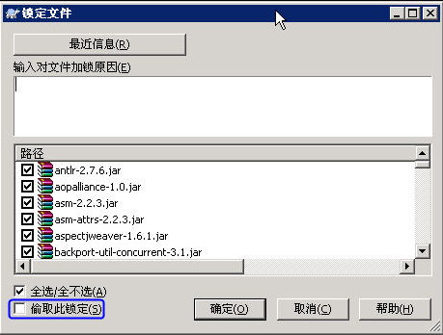
锁定
如何窃取锁定？
Notes:
还是截图给我们

Slide 45
SVN插件
SVN插件使用中更新异常
问题描述：使用MyEclipse进行Java开发，用SVN进行版本控制。代码修改完后执行Commit，然后Update，提示如下类似的错误：
org.tigrissubversionjavahl.ClientException:Workingcopynotlocked;thisisprobablyabug,pleasereport svn:Workingcopy'D:\temp\workspace\BOBO365\WebRoot\WEB-INF\classes\com'ismissingornotlocked。
Notes:
还是截图给我们

Slide 46
SVN插件
SVN插件使用中更新异常
原因分析：eclipse把src文件夹中的.svn文件夹也"编译"到WEB-INF/classes中去了，而复制过来的.svn中存储的是src文件夹中的版本信息，从而导致更新时出错。
解决方法：Eclipse中的Project—Properties—JavaBuildPath菜单，右侧面板中的"Source"选项卡，在Excluded中加入"**/.svn/**"。也就是把.svn文件夹从编译路径中排除。
Notes:
还是截图给我们

Slide 47
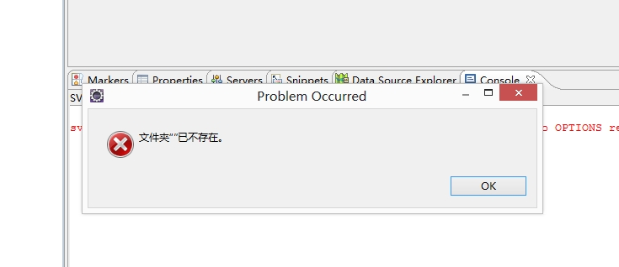
SVN插件
权限正常的地址突然无法访问
问题描述：权限正常的地址突然无法访问，其他项目地址访问正常
Notes:
还是截图给我们

Slide 48
SVN插件
权限正常的地址突然无法访问
解决方法：
步骤1. 查看Eclipse中使用的是什么SVN 接口：windows -preference -Team - SVN #SVN Interface 查看client；
步骤2. 如果是用的JavaHL, 找到以下目录并删除auth目录.C:\Documents and Settings\[YourUserName]\Application Data\Subversion\；
步骤3. 如果用的是SVNKit, 找到以下目录并删除.keyring文件.[eclipse]\configuration\org.eclipse.core.runtime。

Slide 49
其他问题
参见《工具使用问题及解答汇总》
OR
报错截图发邮件给我们（scm@iflytek.com）
或座机：65309044

